Slide 1


TRƯỜNG THCS trần hào
HÌNH HỌC 6
BÀI 2: BA ĐIỂM THẲNG HÀNG.
BA ĐIỂM KHÔNG THẲNG
GV: Nguyễn Nữ Minh Châu

Slide 2


KHỞI ĐỘNG
Hãy tìm cách trồng 5 cây táo thành 2 hàng, mỗi hàng có 3 cây. Nếu mỗi cây được xem là 1 điểm, vẽ hình thể hiện cách trồng các cây đó.
Làm việc nhóm
Thời gian
2 phút

Slide 3


Bài 2
BA ĐIỂM THẲNG HÀNG.
BA ĐIỂM KHÔNG THẲNG HÀNG

Slide 4

Kể ra được bộ ba điểm thẳng hàng, không thẳng hàng trong hình vẽ cho trước
Nêu được vị trí của các điểm trong bộ ba điểm thẳng hàng
Tìm được một số hình ảnh của các bộ ba điểm thẳng hàng (không thẳng hàng) trong thực tế
Vẽ được các bộ ba điểm thẳng hàng và không thẳng hàng
1
2
3
4

Slide 5
1. Ba điểm thẳng hàng:
Ba điểm phân biệt A, B, C cùng thuộc một đường thẳng được gọi là ba điểm thẳng hàng.
A
B
C
Ba điểm D, E, F không cùng thuộc bất kì một đường thẳng nào được gọi là ba điểm không thẳng hàng.
D
E
F

Slide 6
Để vẽ ba điểm thẳng hàng, ta nên làm như thế nào?
a
C
D
E
Vẽ ba điểm thẳng hàng: vẽ đường thẳng rồi lấy 3 điểm thuộc đường thẳng đó.

Slide 7
Để vẽ ba điểm không thẳng hàng, ta nên làm như thế nào?
a
C
D
E
Vẽ ba điểm không thẳng hàng: vẽ đường thẳng trước; rồi lấy 2 điểm thuộc đường thẳng; 1 điểm không thuộc đường thẳng đó.

Slide 8

Nhận biết ba điểm cho trước ó thẳng hàng hay không ta làm như thế nào?
E
C
D

Slide 9
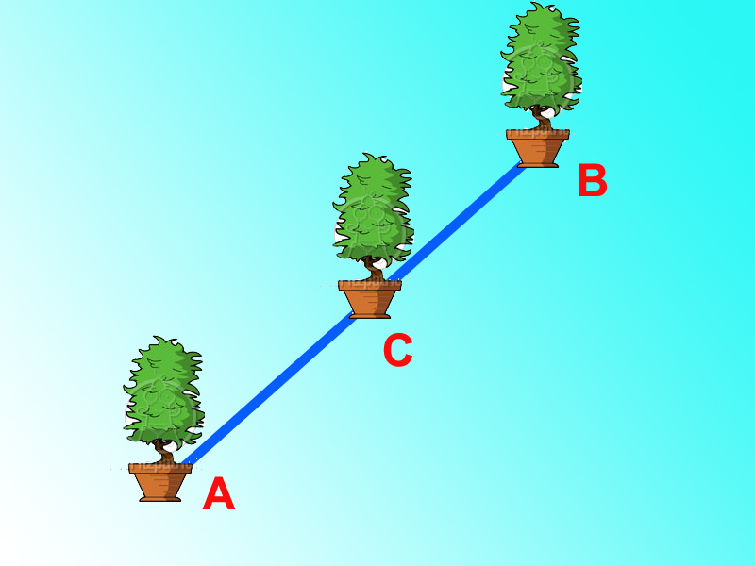

Slide 10
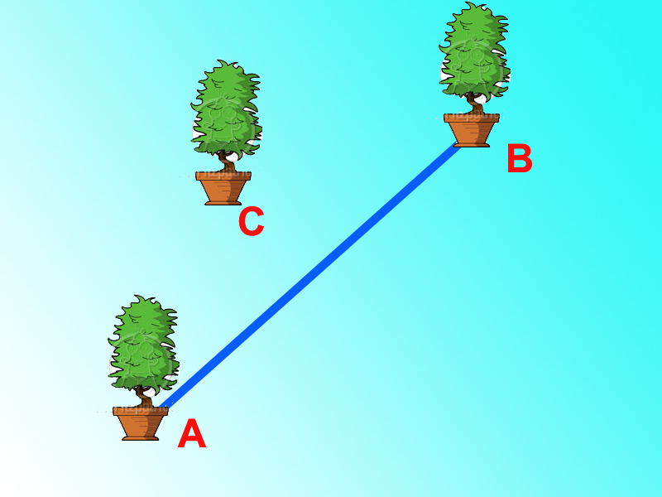

Slide 11
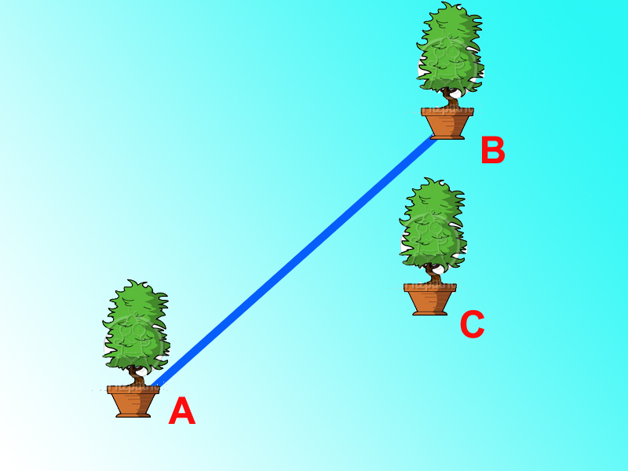

Slide 12
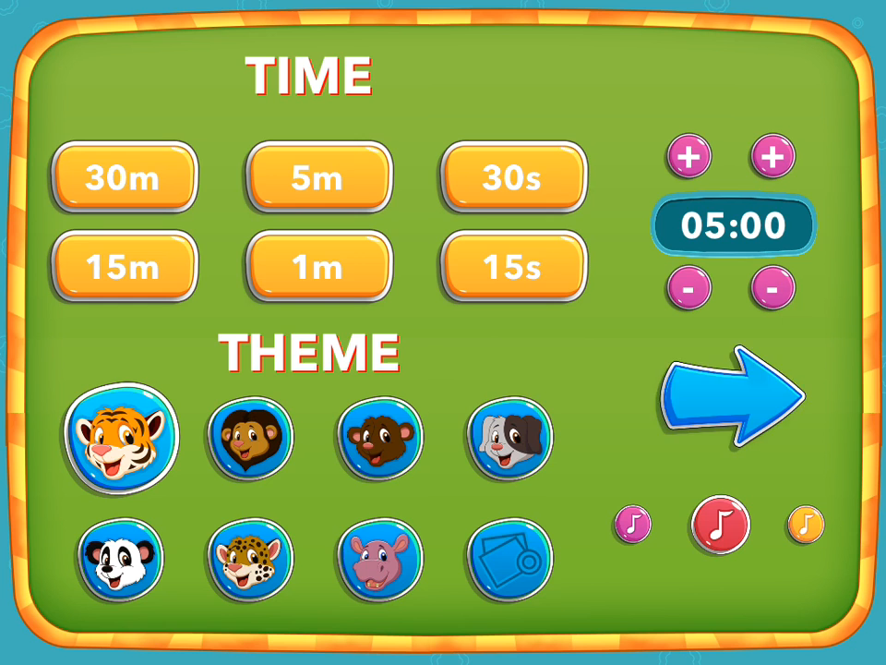
HOẠT ĐỘNG NHÓM
Thực hiện vào bảng nhóm.
Sau đó treo lên bảng và các nhóm nhận xét bài làm
5 phút
Nhóm 1, 2: Thực hiện nhiệm vụ hình 2 (trang 75 SGK)
Nhóm 3, 4: Thực hiện nhiệm vụ hình 4 (trang 75 SGK)

Slide 13

THỬ SỨC

Slide 14
1
Điểm B … hai điểm A và C
A
B
C
22
21
20
29
28
27
26
25
24
23
19
13
14
11
8
30
0
16
15
10
3
2
18
4
1
12
5
17
9
7
6
A
nằm giữa
B
khác phía
C
cùng phía
D
Cả A, B, C đều sai
TIME
ANS

Slide 15
2
Điểm A và C nằm … đối với điểm B
A
B
C
22
21
20
29
28
27
26
25
24
23
19
13
14
11
8
30
0
16
15
10
3
2
18
4
1
12
5
17
9
7
6
A
nằm giữa
B
khác phía
C
cùng phía
D
Cả A, B, C đều sai
TIME
ANS

Slide 16
3
Điểm A và B nằm … đối với điểm C
A
B
C
22
21
20
29
28
27
26
25
24
23
19
13
14
11
8
30
0
16
15
10
3
2
18
4
1
12
5
17
9
7
6
A
nằm giữa
B
cùng phía
C
khác phía
D
Cả A, B, C đều sai
TIME
ANS

Slide 17
4
Điểm B và C nằm … đối với điểm A
A
B
C
22
21
20
29
28
27
26
25
24
23
19
13
14
11
8
30
0
16
15
10
3
2
18
4
1
12
5
17
9
7
6
A
nằm giữa
B
khác phía
C
cùng phía
D
Cả A, B, C đều sai
TIME
ANS

Slide 18
2. Quan hệ giữa ba điểm thẳng hàng:
A
B
C
Từ trái sang phải, vị trí các điểm như thế nào với nhau?
- Điểm B nằm giữa hai điểm A và C.
- Điểm A và C nằm khác phía đối với điểm B.
- Điểm B và C nằm cùng phía đối với điểm A.
- Điểm A và B nằm cùng phía đối với điểm C.

Slide 19
Nếu nói rằng: Điểm E nằm giữa hai điểm M và N thì 3 điểm có thẳng hàng không?
M
E
N
Chuù yù:
Nếu biết một điểm nằm giữa hai điểm thì ba điểm ấy thẳng hàng.
Không có khái niệm nằm giữa khi ba điểm không thẳng hàng.

Slide 20
BÀI TẬP CỦNG CỐ 1
Trong các hình vẽ sau, hãy chỉ ra điểm nằm giữa hai điểm còn lại.
a
P
H
K
E
F
E
F
b

Slide 21
M
A
B
A
N
B
C
M
K

Slide 22
BÀI TẬP CỦNG CỐ 2
1) Vẽ ba điểm thẳng hàng E, F, K (E nằm giữa F và K).
2) Vẽ hai điểm M, N thẳng hàng với E.
3) Chỉ ra điểm nằm giữa hai điểm còn lại.
M
K
E
F
N
F
E
K
M
N

Slide 23

HƯỚNG DẪN TỰ HỌC
Ôn lại kiến thức trong bài.
Bài tập 1, 2, 3, 4, 5 trang 76 SGK.
Chúc các em học tốt

Slide 24







Trò Chơi
Rung Chuông Vàng
!!!!!!!!!!!!!

Slide 25
Rung Chuông Vàng
Câu hỏi 1
Câu hỏi 2
Câu hỏi 3
Câu hỏi 4
Câu hỏi 5
Câu hỏi 6
Câu hỏi 7
Câu hỏi 8
Câu hỏi 9
Câu hỏi 10

Slide 26


Rung Chuông Vàng
Câu 1
Bộ ba điểm nào sau đây thẳng hàng?
E
A
B
D
A, B, D
Câu hỏi
Đáp án

Slide 27
Rung Chuông Vàng
Câu 2
Nêu những bộ ba điểm không thẳng hàng.
B
A
C
D
(B,A,C), (B,A,D), (B,C,D)
Câu hỏi
Đáp án

Slide 28
Rung Chuông Vàng
Câu 3
Nêu các bộ ba điểm thẳng hàng.
A
B
C
D
(A,B,C), (A,B,D), (A,C,D), (B,C,D)
Câu hỏi
Đáp án

Slide 29
Rung Chuông Vàng
Câu 4
Chỉ ra các điểm nằm giữa hai điểm M và N.
M
E
F
G
N
E, F, G
Câu hỏi
Đáp án

Slide 30
Rung Chuông Vàng
Câu 5
Chỉ ra các điểm không nằm giữa E và G.
M
E
F
G
N
M, N
Câu hỏi
Đáp án

Slide 31
Rung Chuông Vàng
Câu 6
Điểm A và B nằm … đối với điểm C
A
B
C
D
cùng phía
Câu hỏi
Đáp án

Slide 32
Rung Chuông Vàng
Câu 7
Điểm A và … nằm cùng phía với điểm C
A
B
C
D
B
Câu hỏi
Đáp án

Slide 33
Rung Chuông Vàng
Câu 8
Điểm B và D nằm … đối với điểm C
A
B
C
D
khác phía
Câu hỏi
Đáp án

Slide 34
Rung Chuông Vàng
Câu 9
Điểm A và D nằm … đối với điểm B
A
B
C
D
khác phía
Câu hỏi
Đáp án

Slide 35
Rung Chuông Vàng
Câu 10
Nêu những cặp điểm nằm khác phía đối với điểm C
A
B
C
D
(A và D), (B và D)
Câu hỏi
Đáp án

Slide 36

Rung Chuông Vàng

Slide 37
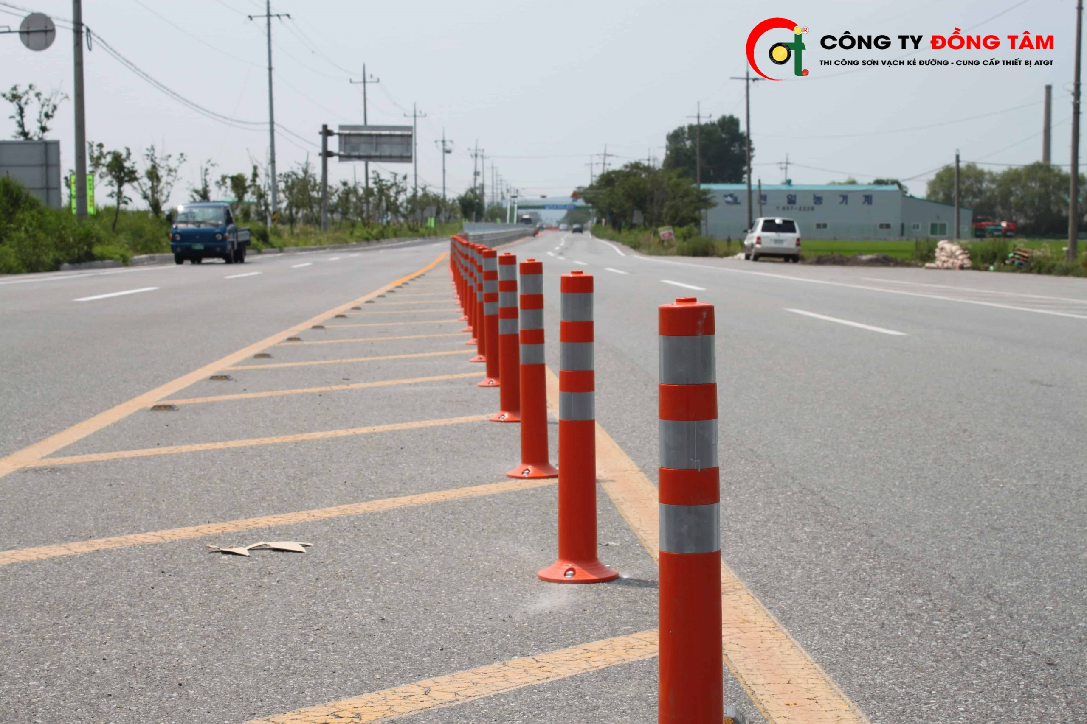
MỘT SỐ HÌNH ẢNH THẲNG HÀNG TRONG THỰC TẾ

Slide 38
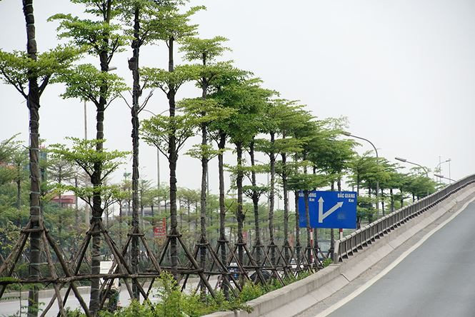
MỘT SỐ HÌNH ẢNH THẲNG HÀNG TRONG THỰC TẾ

Slide 39

MỘT SỐ HÌNH ẢNH THẲNG HÀNG TRONG THỰC TẾ

Slide 40
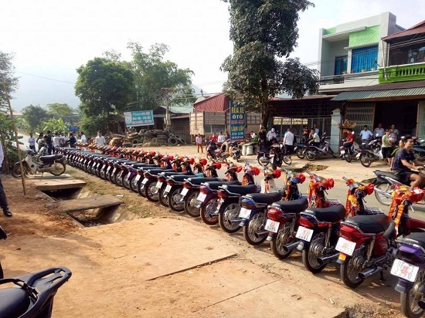
MỘT SỐ HÌNH ẢNH THẲNG HÀNG TRONG THỰC TẾ

Slide 41
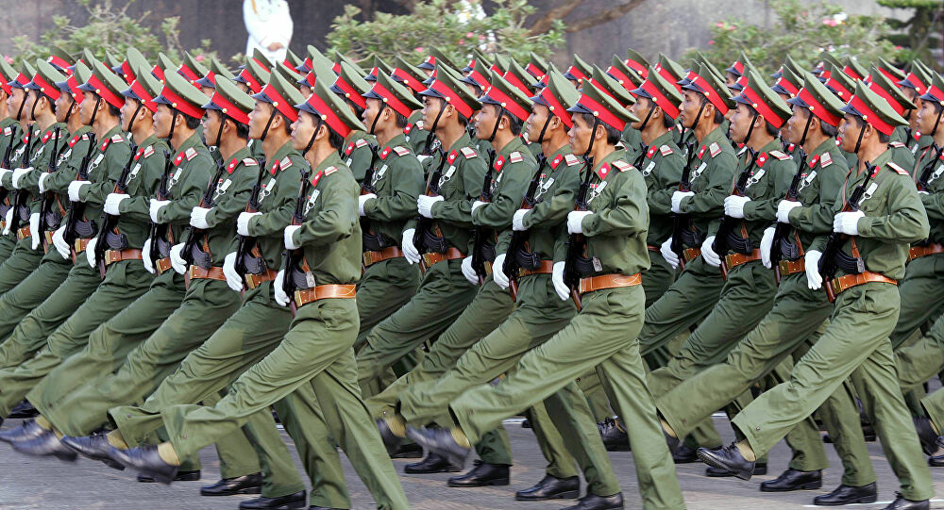
MỘT SỐ HÌNH ẢNH THẲNG HÀNG TRONG THỰC TẾ

Slide 42
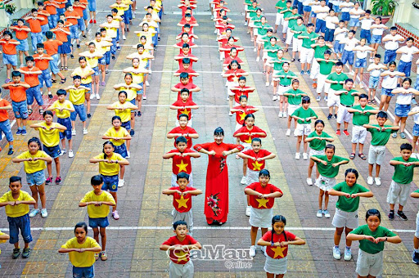
MỘT SỐ HÌNH ẢNH THẲNG HÀNG TRONG THỰC TẾ

Slide 43
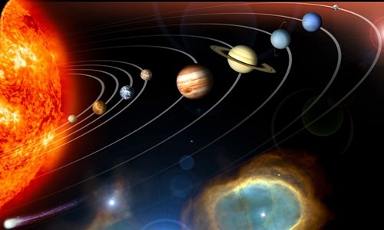
MỘT SỐ HÌNH ẢNH THẲNG HÀNG TRONG THỰC TẾ

